Slide 1
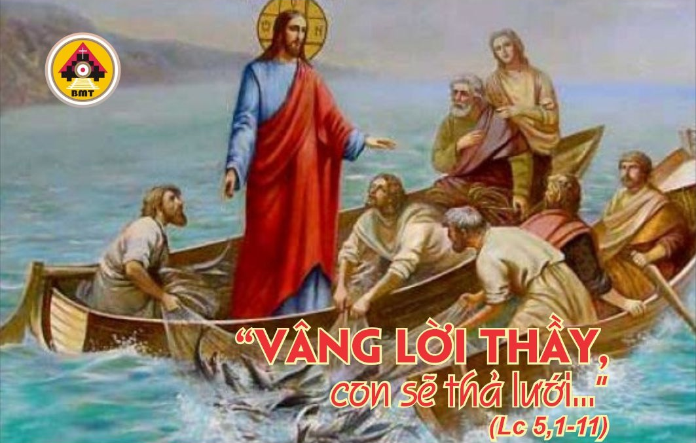

THỨ NĂM TUẦN XXII THƯỜNG NIÊN A

Slide 2
Ca Nhập Lễ
Lạy Chúa, xin thương tôi, vì tôi ân cần kêu van Chúa suốt ngày; Lạy Chúa, vì Chúa nhân hậu, khoan dung và giàu lượng từ bi đối với những ai kêu cầu Chúa.

Slide 3

Bài Đọc 1: 1 Cr 3, 18-23
“Chúng tôi là những người phụ tá của Thiên Chúa, còn anh em là cánh đồng của Thiên Chúa, là toà nhà của Thiên Chúa”.
Trích thư thứ nhất của Thánh Phaolô Tông đồ gửi tín hữu Côrintô.

Slide 4
Đáp Ca
Tv 23, 1-2. 3-4ab. 5-6
Đáp: Chúa là chủ trái đất và mọi vật làm sung mãn nó (c. 1a).

Slide 5
Alleluia: 2 Tx 2, 14
Alleluia-alleluia: – Thiên Chúa đã dùng Tin Mừng mà kêu gọi chúng ta, để chúng ta được chiếm lấy vinh quang của Ðức Giêsu Kitô, Chúa chúng ta. – Alleluia.

Slide 6
Phúc Âm: Lc 5, 1-11A

Slide 7


Slide 8

DÂNG LỄ

Slide 9
CA HIỆP LỄ
Lạy Chúa, vĩ đại thay lòng nhân hậu Chúa, lòng nhân hậu Ngài dành để cho những ai kính sợ Ngài.

Slide 10
THỨ NĂM TUẦN XXII THƯỜNG NIÊN A

